Slide 1

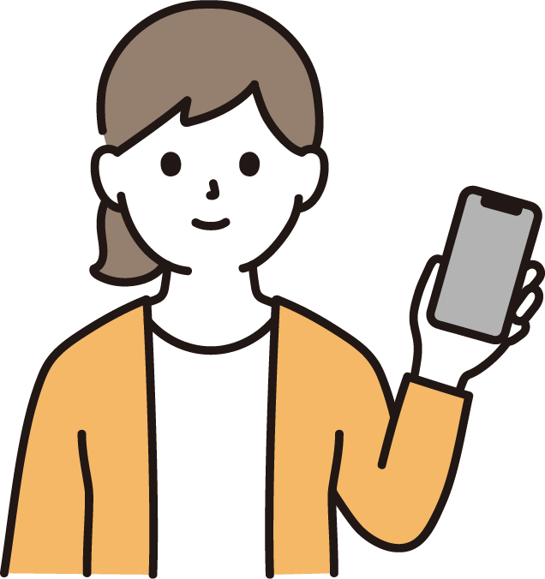
iPhone
スマートフォン初心者編
電話、カメラを使おう
令和7年11月

Slide 2
１．電話のかけ方
1-Ａ
1-Ｂ
1-Ｃ
1-Ｄ
1-Ｅ
1-F
1-G
1-H
1-I
1-J
電話番号を直接入力してかける …………………… P２
着信履歴を使ってかける …………………………… P５
電話帳（連絡先）からかける ………………………… P７
電話の受け方 ………………………………………… P９
電話に出られない時は ……………………………… P１０
不在着信のあった場合のかけ直し方 ……………… P1１
新しく連絡先を登録する …………………………… P1３
着信履歴に残った通話先を登録する……………… P1５
電話リレーサービスとは…………………………… P17
電話リレーサービスの詳細･登録方法……………… P18
目次
2．カメラの使い方
2-A
2-B
2-Ｃ
2-Ｄ
2-Ｅ
2-Ｆ
写真を撮ろう ………………………………………… P２０
自撮りをしてみよう ………………………………… P２３
さまざまな操作機能 ………………………………… P2５
撮った写真を見る …………………………………… P2７
写真の削除 …………………………………………… P2９
ＱＲコードの読み取り …………………………………P３１

Slide 3
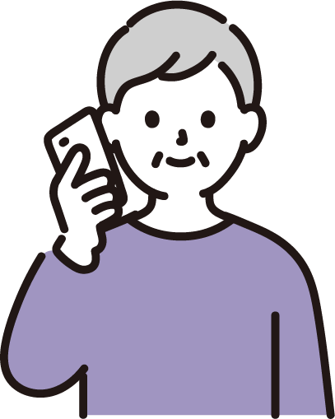
1 電話のかけ方
1

Slide 4
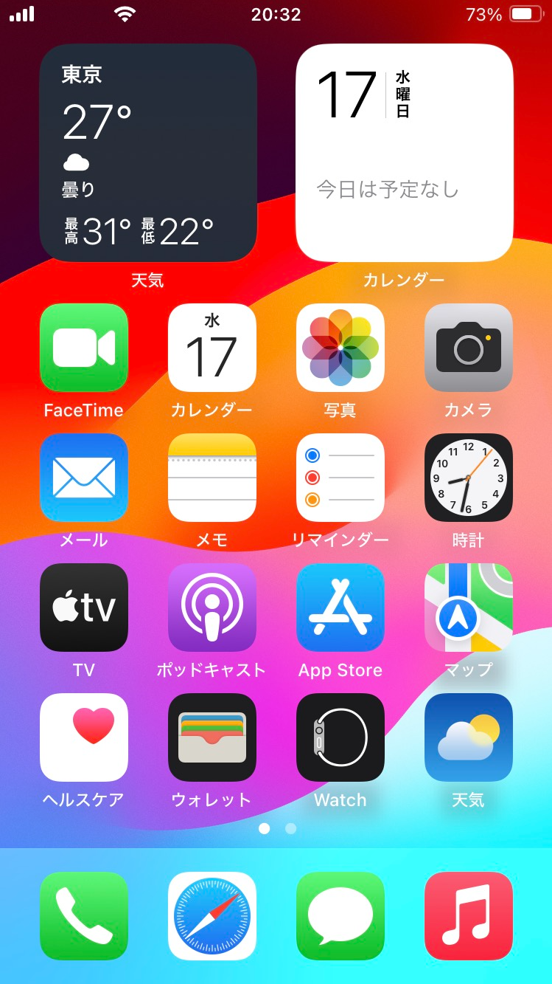
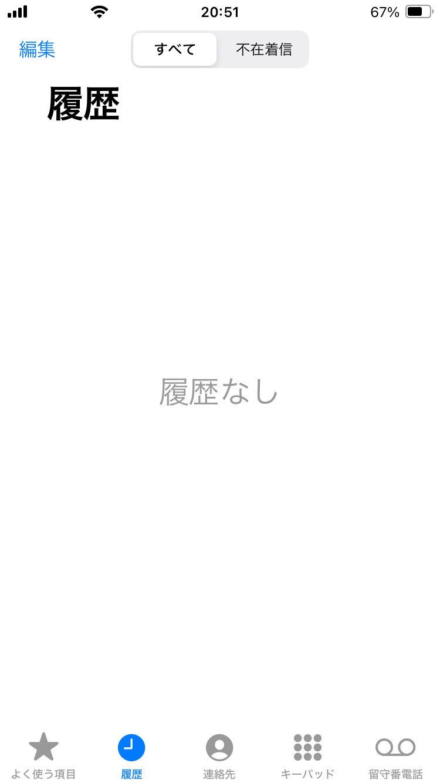
1-A
電話番号を直接入力してかける
掲載機種：iPhone 12
対応OS：iOS 16
相手の電話番号を入力して電話をかける方法
❶
受話器マーク を押します
❷
画面下部に出てくる
キーパッド を押します
2
Notes:
4

Slide 5
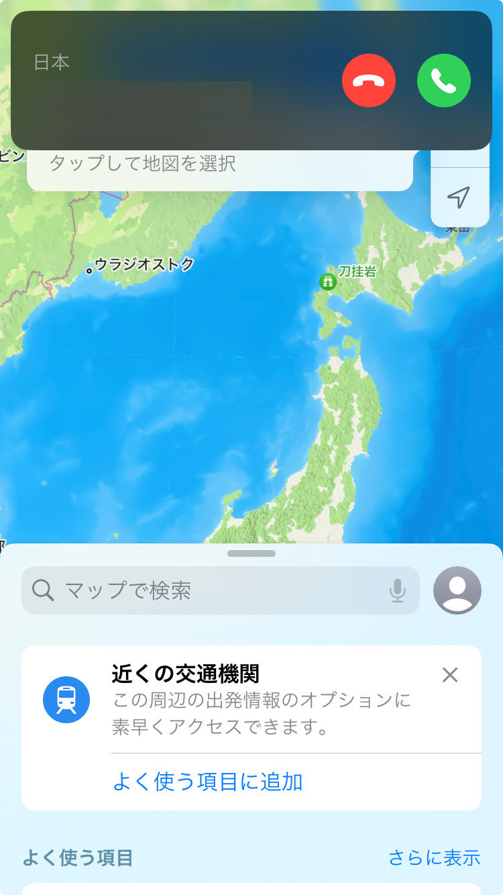
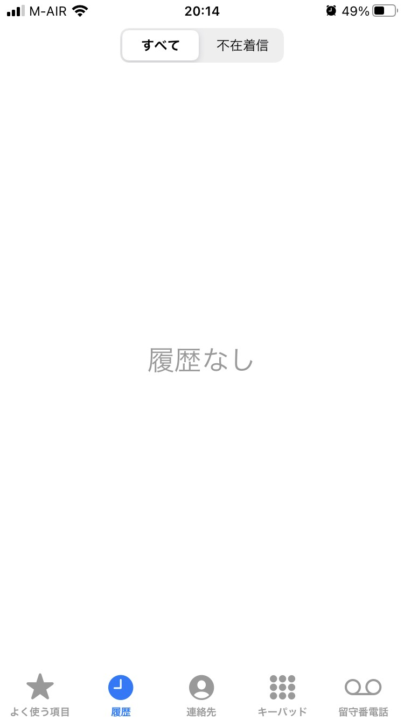
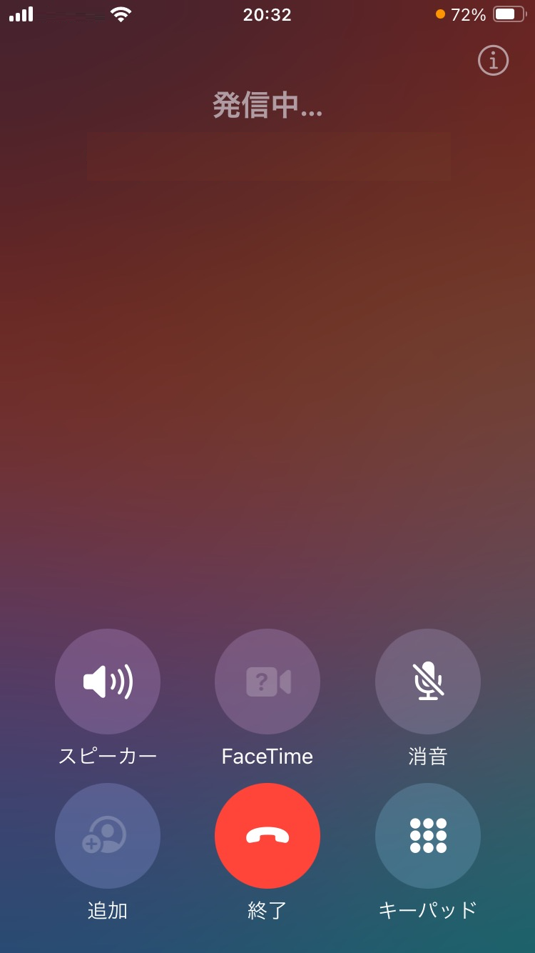
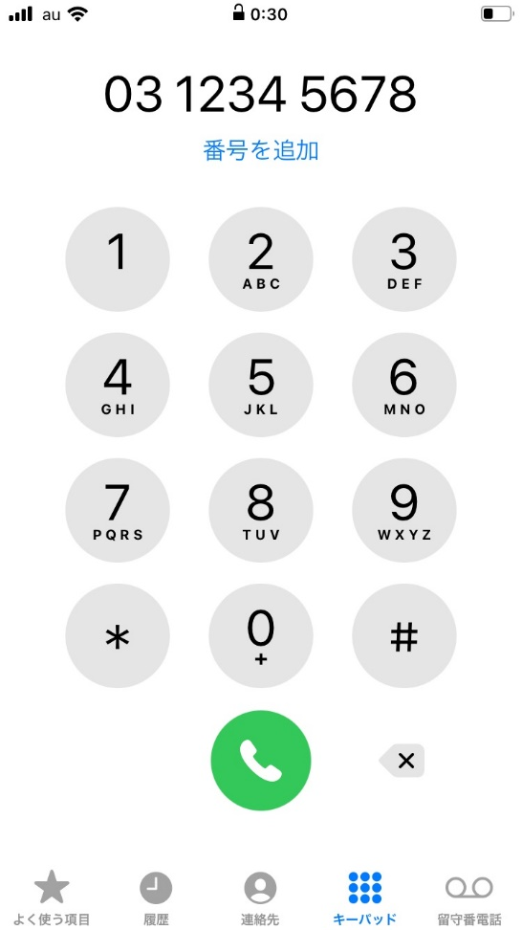
1-A
電話番号を直接入力してかける
掲載機種：iPhone 12
対応OS：iOS 16
相手の電話番号を入力して電話をかける方法
❸
電話番号を入力し、緑色の
受話器マーク で発信します
❹
「発信中」と表示されます
03 1234 5678
3
Notes:
5

Slide 6
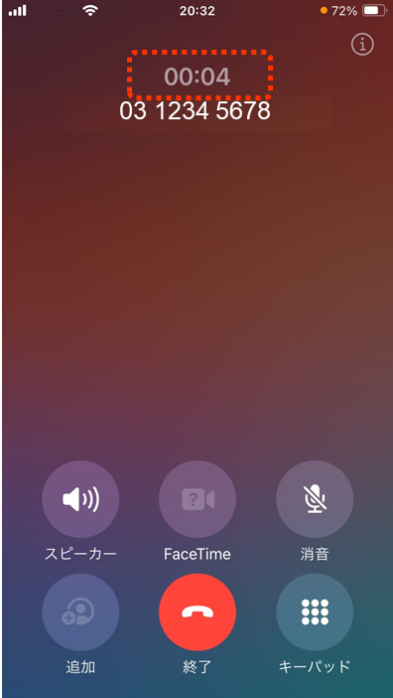
1-A
電話番号を直接入力してかける
掲載機種：iPhone 12
対応OS：iOS 16
相手の電話番号を入力して電話をかける方法
❺
電話が繋がると
通話時間が表示されます
❻
電話を切る時は赤色の受話器
マーク を押します
03 1234 5678
※スピーカーモードにすると音が本体下部のスピーカーから出るようになるため、スマートフォンから耳を離して通話ができます。
4
Notes:
6

Slide 7
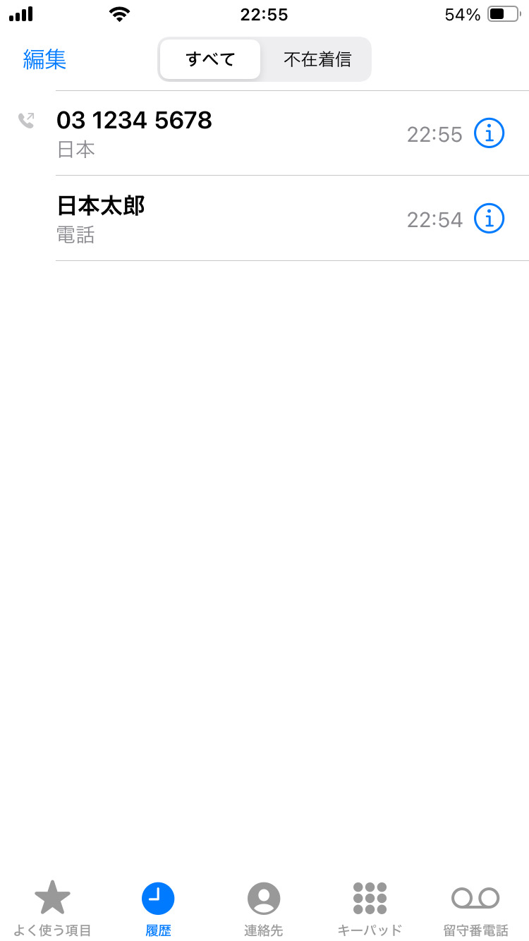
1-B
着信履歴を使ってかける
掲載機種：iPhone 12
対応OS：iOS 16
着信履歴から電話をかける方法
❶
受話器マーク を押します
❷
履歴 を押します
5
Notes:
7

Slide 8
1-B
着信履歴を使ってかける
掲載機種：iPhone 12
対応OS：iOS 16
着信履歴から電話をかける方法
❸
かけたい相手、もしくは番号を押せば電話がかかります
6
Notes:
8

Slide 9
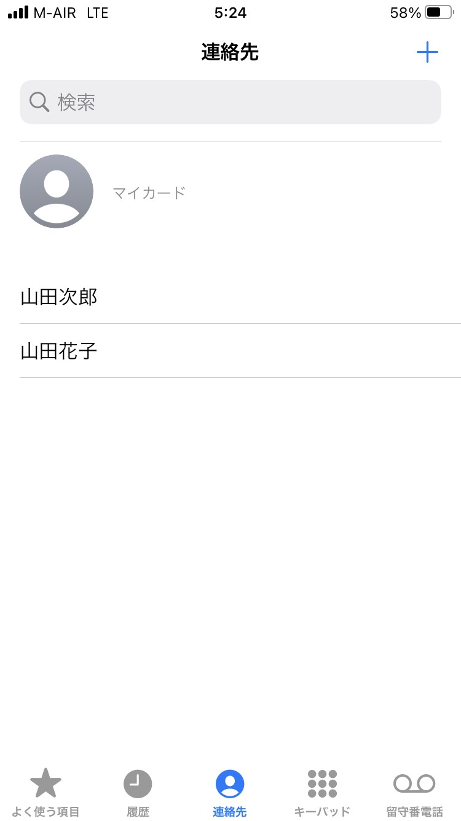
1-C
電話帳（連絡先）からかける
電話帳から電話をかける方法
❶
電話の機能を起動し
連絡先 を押します
❷
かける相手を選択します
7
Notes:
9

Slide 10
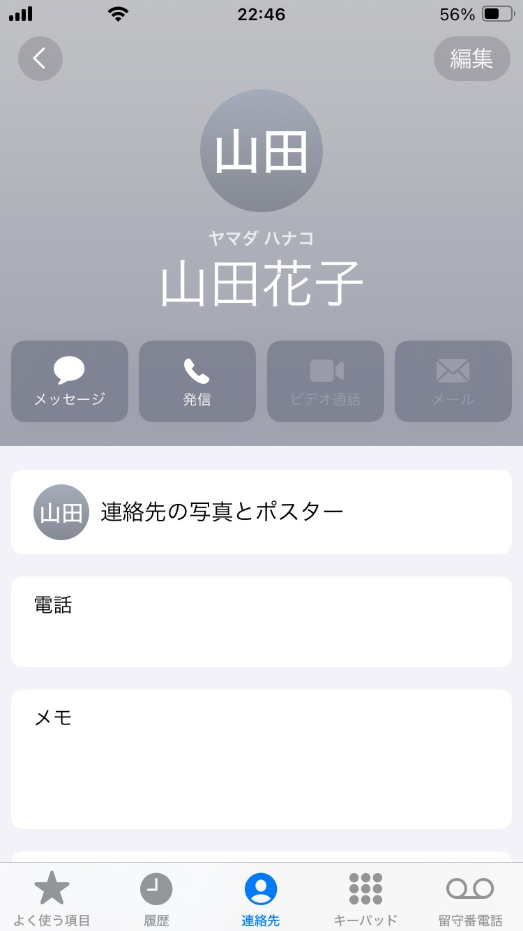
1-C
電話帳（連絡先）からかける
電話帳から電話をかける方法
❸
発信ボタン を押せば
電話がかかります
日本
ニッポン タロウ
日本太郎
03 1234 5678
8
Notes:
10

Slide 11
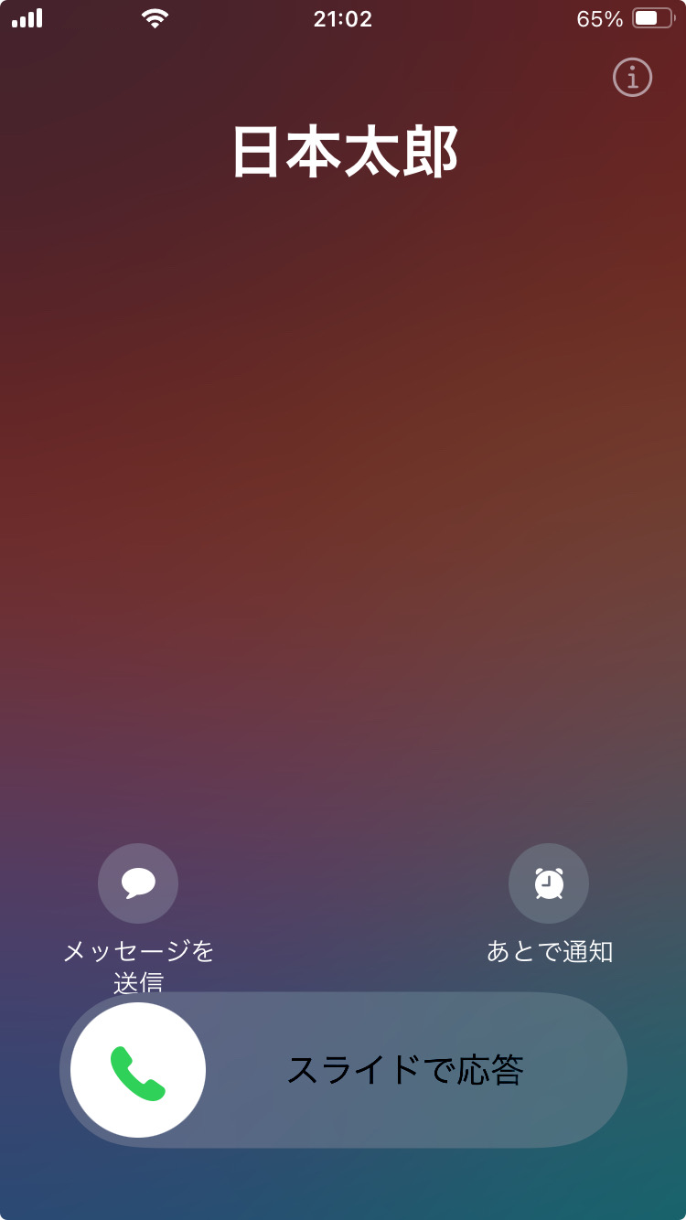
1-D
電話の受け方
自分宛ての着信に出る方法
❶
スマートフォン操作中は緑色の受話器マーク を押すと電話に出られます
❷
スリープモード中は受話器マーク をスライドすると電話に出られます
03 1234 5678
03 1234 5678
9
Notes:
11

Slide 12
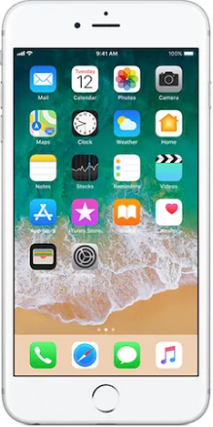
1-E
電話に出られない時は
電話に出られない時の対応方法
❶
メッセージの送信 を押すと
メッセージが送付できます
❷
電源ボタンを２回押すと
電話を切ることができます
03 1234 5678
03 1234 5678
10
Notes:
12

Slide 13
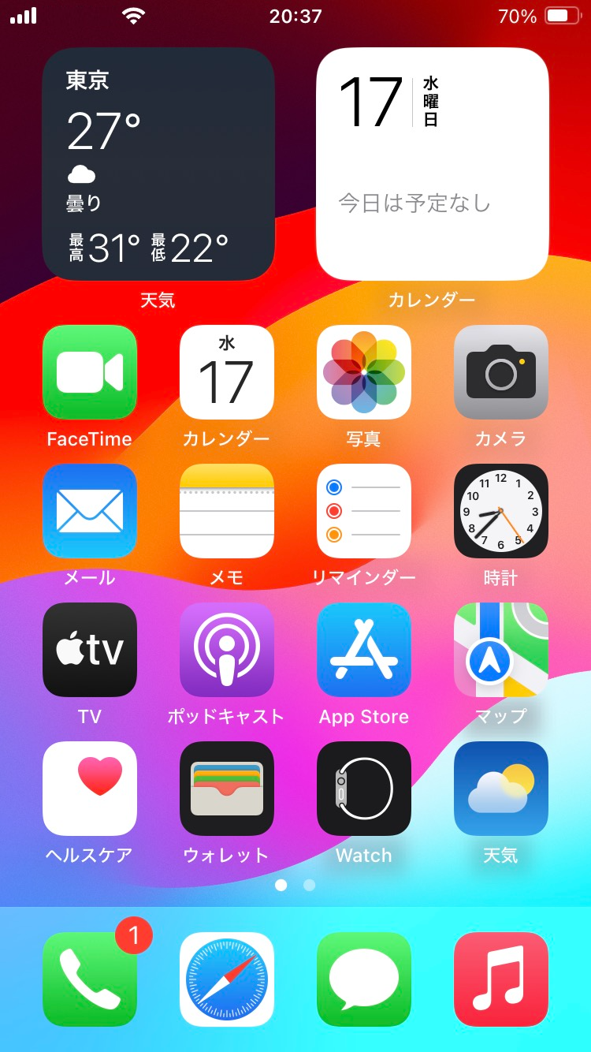
1-F
不在着信のあった場合のかけ直し方
不在着信があった相手に電話をかける方法
❶
受話器マーク を押します
❷
履歴 を選択します
11
Notes:
13

Slide 14
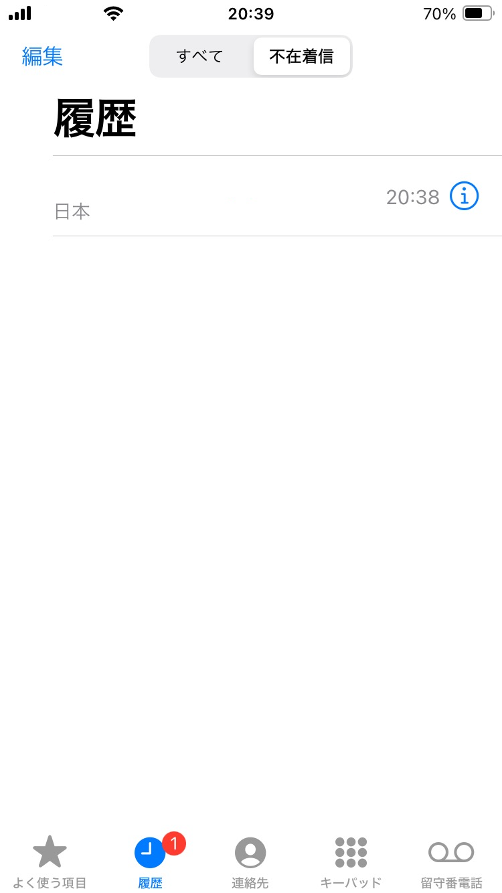
1-F
不在着信のあった場合のかけ直し方
不在着信があった相手に電話をかける方法
❸
❹
不在着信内容を確認して
番号を押し、発信します
｢不在着信｣を選択します
03 1234 5678
03 1234 5678
12
Notes:
14

Slide 15
1-G
新しく連絡先を登録する
連絡先を新しく登録する方法
❶
電話機能を起動し
連絡先 を押します
❷
右上にある ｢＋」 を押すと
連絡先登録画面が表示されます
13
Notes:
15

Slide 16
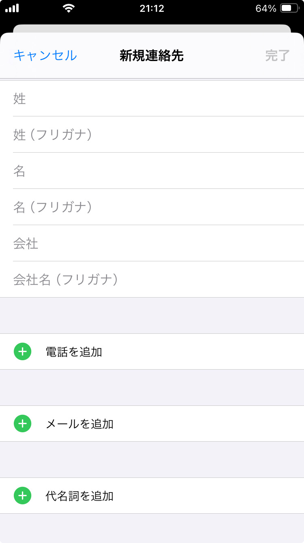
1-G
新しく連絡先を登録する
連絡先を新しく登録する方法
❸
名前等の情報を入力し、「完了」を押すと登録完了です
必要情報入力
14
Notes:
16

Slide 17
1-H
着信履歴に残った通話先を登録する
着信履歴から連絡先を登録する方法
❶
履歴 を表示します
❷
登録したい番号の右側にある
ⓘマークを押します
15
Notes:
17

Slide 18
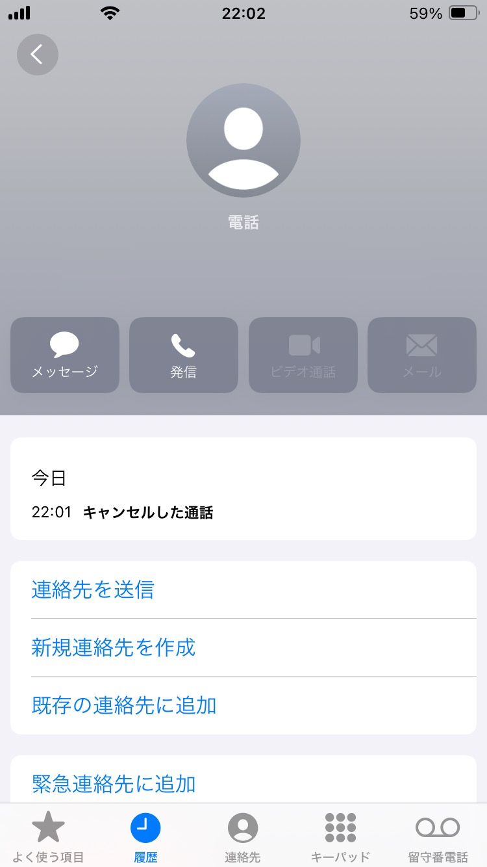
1-H
着信履歴に残った通話先を登録する
着信履歴から連絡先を登録する方法
❸
「新規連絡先を作成」を押すと登録画面に移ります
「1-G 新しく連絡先を登録する」の手順と同様に登録してください
03 1234 5678
16
Notes:
18

Slide 19
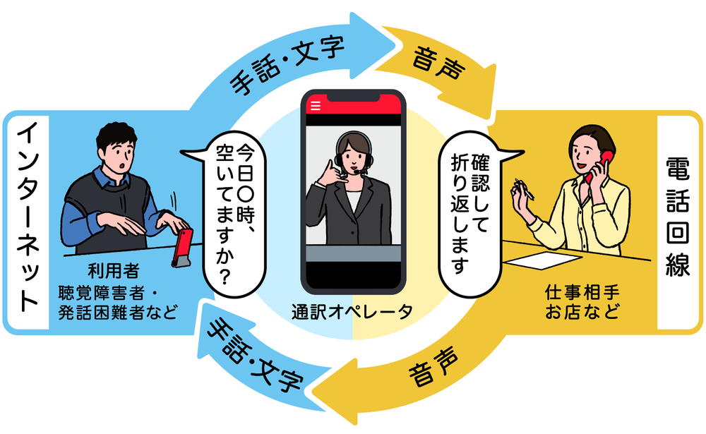
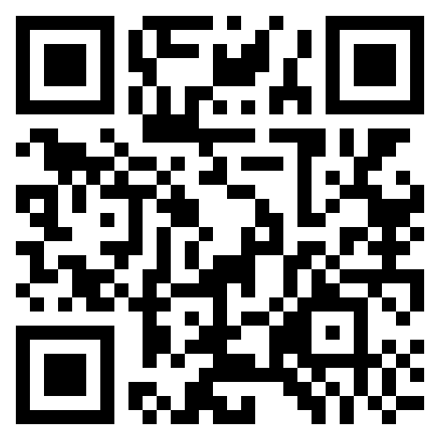
電話リレーサービスとは
1-I
電話リレーサービスとは、聴覚や発話に困難のある人(きこえない人)と、きこえる人(聴覚障害者等以外の人)との会話を、通訳オペレータが「手話」または「文字」と「音声」を通訳することにより、電話で即時双方向につなぐサービスです。
※聴覚や発話に困難のある方が本サービスを利用できます。
※サービス紹介動画
https://youtu.be/Zaz18gpO8r4
１７

Slide 20
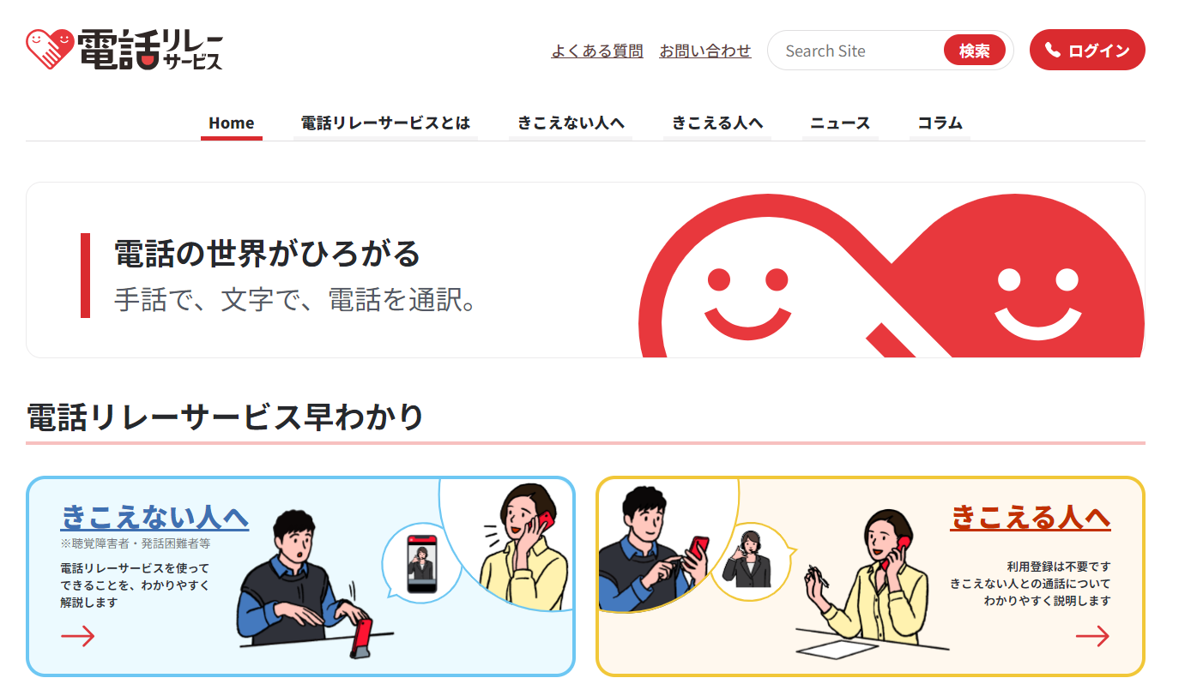
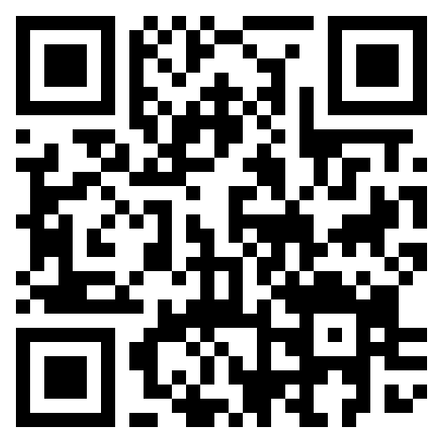

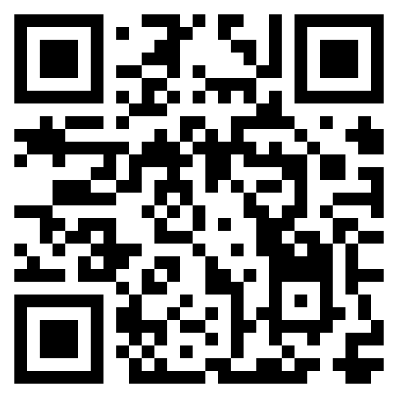
電話リレーサービスの詳細･登録方法
1-J
電話リレーサービスの詳細、登録方法はホームページをご覧ください
ホームページ
https://www.nftrs.or.jp/
【運営団体】
総務大臣指定 電話リレーサービス提供機関
一般財団法人日本財団電話リレーサービス
電話：03-6275-0912
https://nftrs.or.jp/contact/
※年末年始は除く
1８

Slide 21
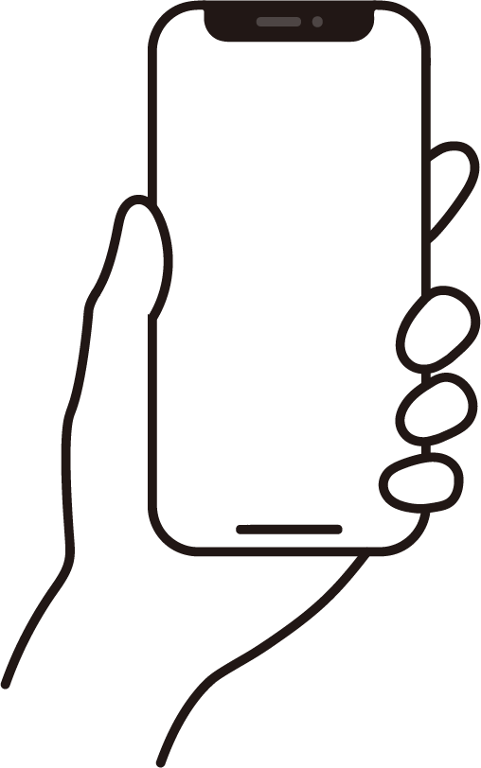

２ カメラの使い方
1９

Slide 22
写真を撮ろう
2-A
スマートフォンには、本体の画面側上部に自分を撮影できる前面カメラと画面反対側の背面カメラが搭載されています。撮影した写真・動画などは、「フォト」や「ギャラリー」、「アルバム」に保存されます。
背面カメラ
前面カメラ
一般的に、画面と反対側に搭載されたカメラを「背面カメラ」と呼びます。
風景や被写体などの一般的な撮影に用いられることが多いカメラです。
一般的に、画面側に搭載されたカメラを「前面カメラ」と呼びます。
自分自身の写真や、自分を含む集合写真の撮影などに用いられることが多いカメラです。
２０

Slide 23
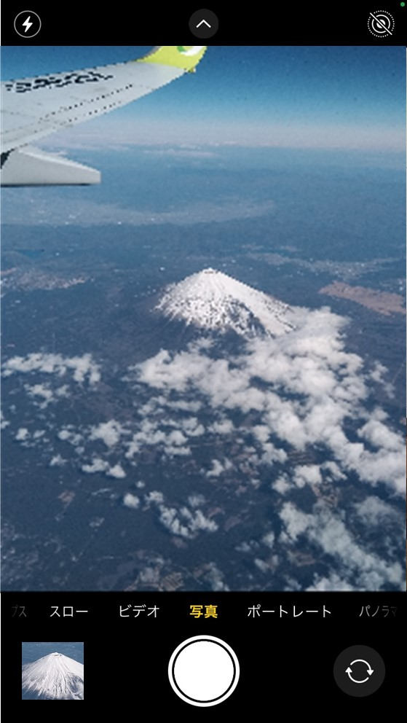

2-A
写真を撮ろう
背面カメラで写真を撮影する方法
❶
カメラの形のマーク を
押します
❷
撮影対象にスマートフォンの
背面カメラを向けます
画面を２本の指で広げることで被写体を拡大できます
２１
Notes:
23

Slide 24
2-A
写真を撮ろう
背面カメラで写真を撮影する方法
❸
シャッターボタン を押して撮影します
シャッターボタン
２２
Notes:
24

Slide 25
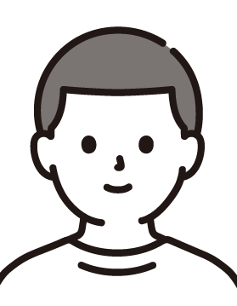

2-B
自撮りをしてみよう
前面カメラで自撮り（自分を撮影）する方法
❶
カメラのマーク をタップしカメラの向きを背面から前面に変えます
❶
右下の丸い矢印のマーク を
タップしカメラの向きを前面に変えます
❷
スマートフォンの前面カメラを自分の顔に向けます
❷
スマートフォンの全面カメラ
を自分の顔に向けます
※この時スマートフォンをやや
斜め上にあげると上手く撮れます
丸い矢印のマーク
２３
Notes:
25

Slide 26
2-B
自撮りをしてみよう
前面カメラで自撮り（自分を撮影）する方法
❸
シャッターボタン を押して撮影します
シャッターボタン
２４
Notes:
26

Slide 27
2-C
さまざまな操作機能
１
矢印を押すとカメラのオプションメニューが表示されます（もう一度押すと元に戻ります）
２
フラッシュのオン/オフが切り替えられます
４
画面を左右にスクロールすると撮影の種類の選択ができます
３
過去に撮影した画像を参照できます
５
背面カメラと前面カメラの切り替えができます
６
シャッターボタン
２５

Slide 28
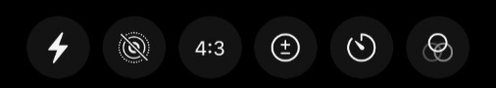
2-C
さまざまな操作機能
画面上部の矢印を押した際に表示されるカメラのオプション機能
１
３
フラッシュの詳細な設定が
可能です（自動／オン／オフ）
セルフタイマー
（オフ/3秒/10秒）の
切り替えが可能です
2
4:3、スクエア、16:9など
写真の縦横比を変更できます
２６

Slide 29
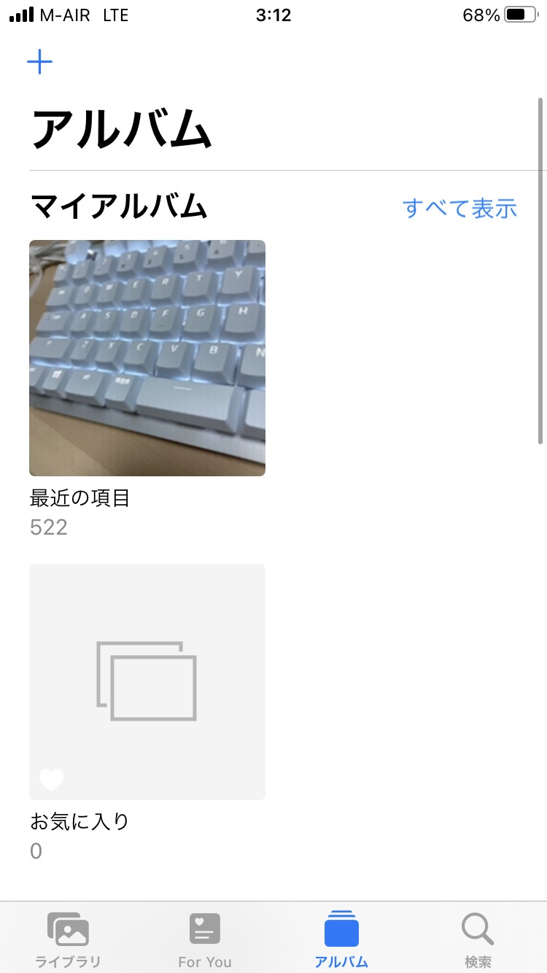
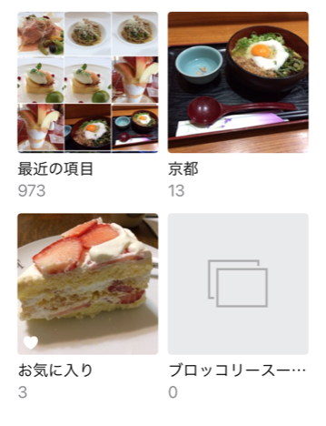
撮った写真を見る
2-D
今までに撮った写真を見る方法
❶
写真と記載されたマーク を
押します
❷
アルバムの画面で
｢最近の項目｣を押します
２７

Slide 30
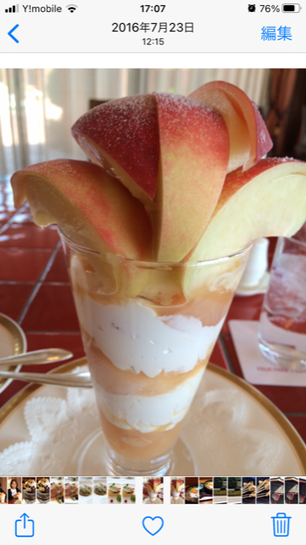
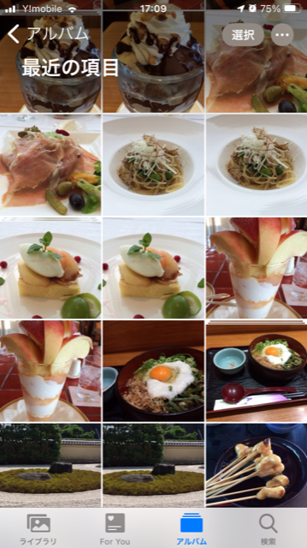

撮った写真を見る
2-D
今までに撮った写真を見る方法
❸
一覧表示される写真から
見たい写真を選択します
❹
選択した写真が拡大表示されます
２８

Slide 31
写真の削除
2-E
不要な写真を削除する方法
❶
写真の一覧より不要な
写真を選択します
❷
ゴミ箱マーク を押します
２９

Slide 32
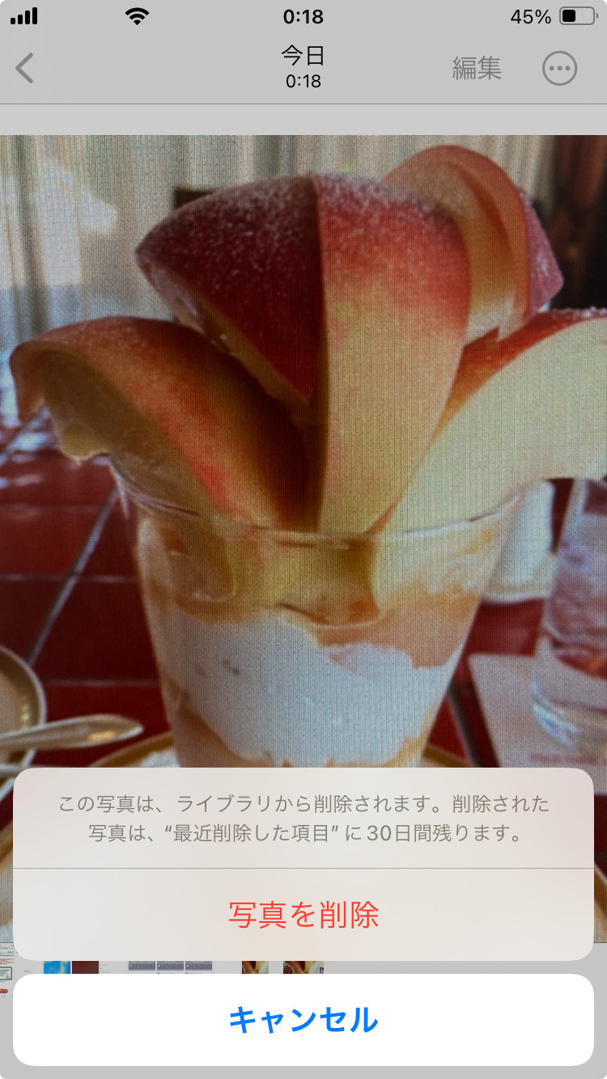
写真の削除
2-E
不要な写真を削除する方法
❸
「写真を削除」を選択すると
削除が完了します
３０

Slide 33
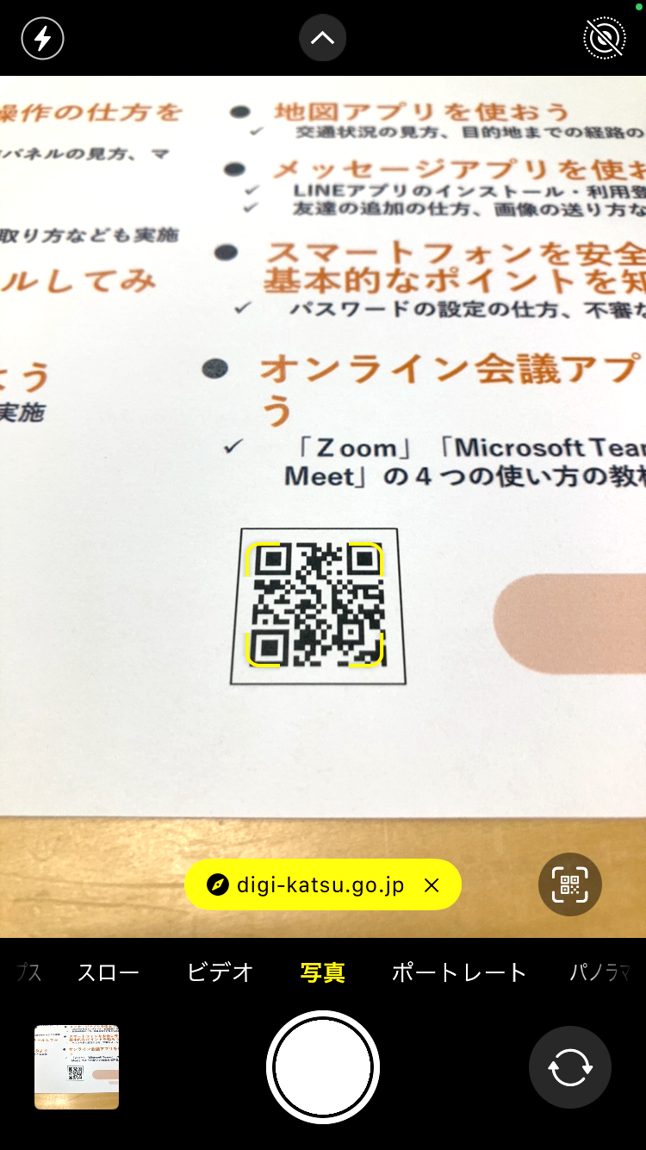
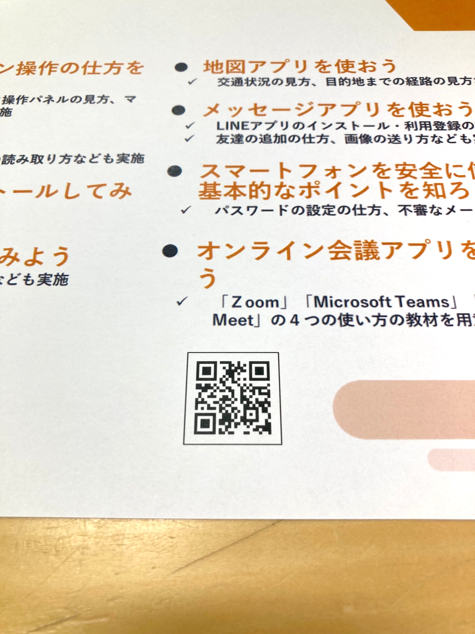
QRコードの読み取り
2-F
QRコードを読み取る方法
❶
カメラ機能を起動し、
枠内にQRコードを収めます
❷
読み込みが成功するとQRコードの下に黄色の枠が表示されます
３１

Slide 34
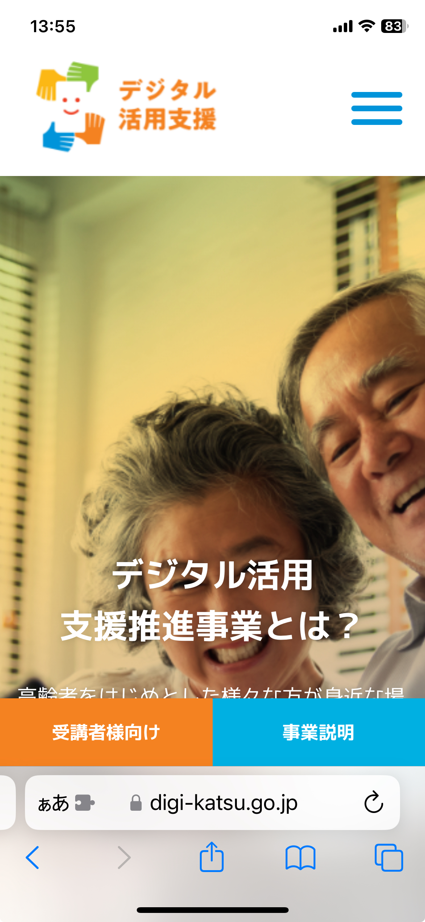
QRコードの読み取り
2-F
QRコードを読み取る方法
➌
押した後に、画面が切り替われば成功です
３２

Slide 35
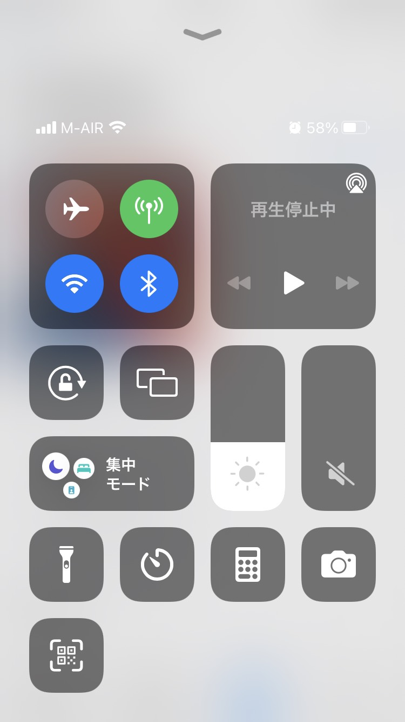
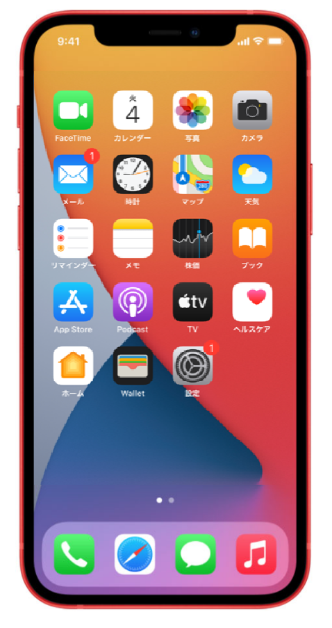
QRコードの読み取り
2-F
QRコードを読み取る別の方法
※機種によって異なる場合があります
❶
コントロールセンターを表示します
❷
QRコードのマーク を
押します
［ホームボタンのある機種］
［ホームボタンの無い機種］
下から上へ画面をなぞる
右上から下へ画面をなぞる
右
３３

Slide 36
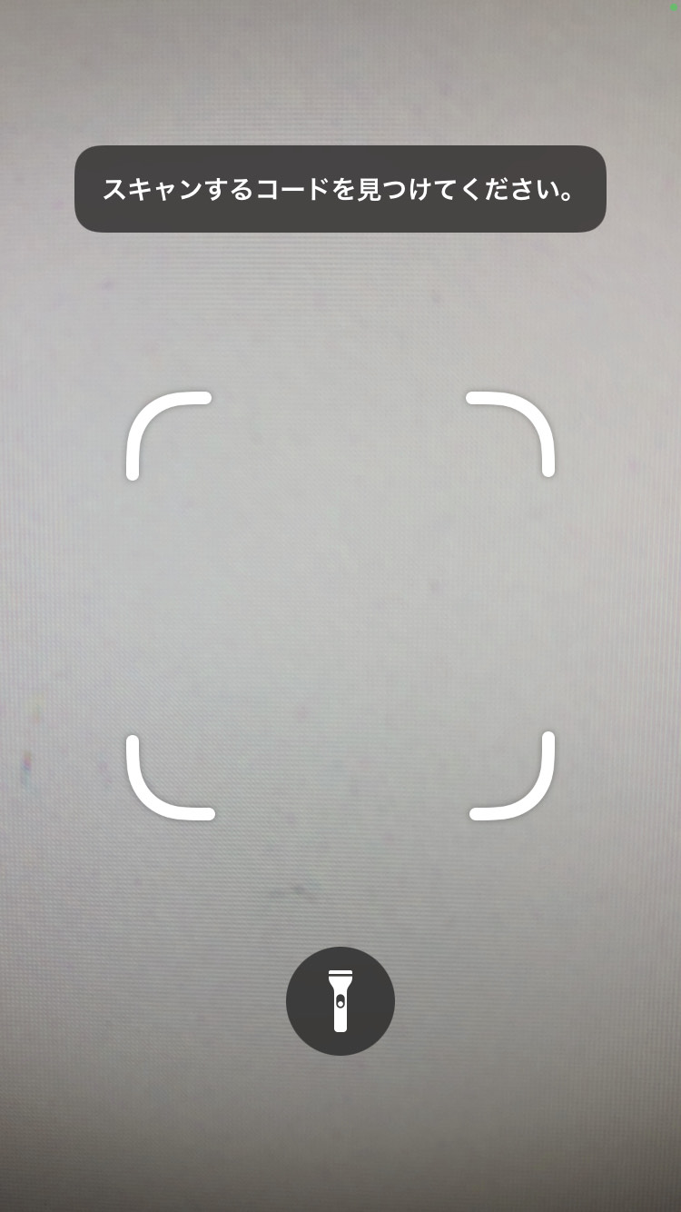
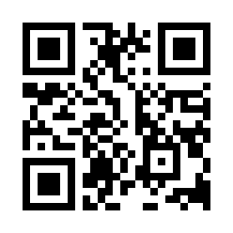
QRコードの読み取り
2-F
QRコードを読み取る別の方法
❸
画面中央の白枠の中に
QRコードを合わせます
❹
読み取りが成功すると自動で
ページが移動します
３４

Slide 37
総務省デジタル活用支援推進事業 教材一覧（基本講座）
●電源の入れ方・ボタン操作の仕方を知ろう
●電話・カメラを使おう
●新しくアプリをインストールしてみよう
●インターネットを使ってみよう
●メールをしてみよう
●地図アプリを使おう
●メッセージアプリを使おう
●スマートフォンを安全に使うための基本的なポイントを知ろう
●オンライン会議アプリを使ってみよう

Slide 38
総務省デジタル活用支援推進事業 教材一覧（応用講座）
●マイナンバーカードを健康保険証として利用しよう
・公金受取口座の登録をしよう
●マイナンバーカードを申請しよう
●マイナンバーカードの機能を
スマートフォンに搭載しよう
●マイナポータルを
活用しよう
●スマートフォンで
確定申告（e-tax）を
しよう
●ハザードマップポータルサイトで
様々な災害のリスクを確認しよう
●浸水ナビを使って
水害シミュレーションを
見てみよう
●地理院地図を使って
身近な土地の
情報を知ろう
スマホを使って
マイナンバーカードを
活用しましょう
スマホで
防災・地域について
知りましょう
●オンライン診療を
使ってみよう
●全国版救急受診アプリ
（Q助）で病気やけがの
緊急度を 判定しよう
●生成AIを
使ってみよう
●文字表示電話サービス
（ヨメテル）を使ってみよう
●スマホで年金の情報を
確認しよう（ねんきんネット）
●デジタルリテラシーを身につけて
安心・安全にインターネットを楽しもう
スマホを
健康や医療に
活用してみましょう
様々な活用方法で
スマホを
使いこなして
みましょう

